Slide 1
Geografia 3 náboženstiev
Judaizmus

Slide 2
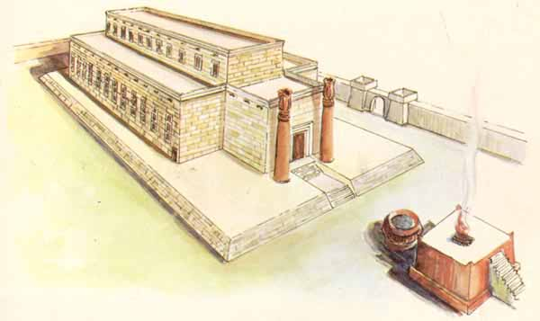
najstaršie dejiny judaizmu
J U D A I Z M U S
dejiny judaizmu zodpovedajú dejinám židovského národa
začínajú príbehom Abraháma, ktorý žil v 3. tisícročí pred n. l.
  obeta syna Izáka – uzatvorenie zmluvy s Bohom – Izrael (Kanaán) – zasľúbená zem (okolie Mrtvého mora a Galilejského jazera)
  Jozef (Izákov vnuk) – vysoký úrad v Egypte
  neskôr egyptské zajatie (zotročenie Izraelitov)
Mojžiš – po 400 rokoch vyslobodil Izraelitov z Egypta
  40-ročná cesta do Izraela (Červené more, Hora Sinaj)
Založenie monarchie na území Kanaánu – kráľ Šaul (cca 11. stor. p. n. l)
  zjednotenie izraelských kmeňov
2. kráľ – Dávid (zať Šaula)
3. kráľ – Šalamún (syn Dávida)
  v súlade so zmluvou stavia Chrám na Chrámovej hore v Jeruzaleme (10. stor. p. n. l.)
  najposvätnejšie miesto a centrum judaizmu
zdroj

Slide 3
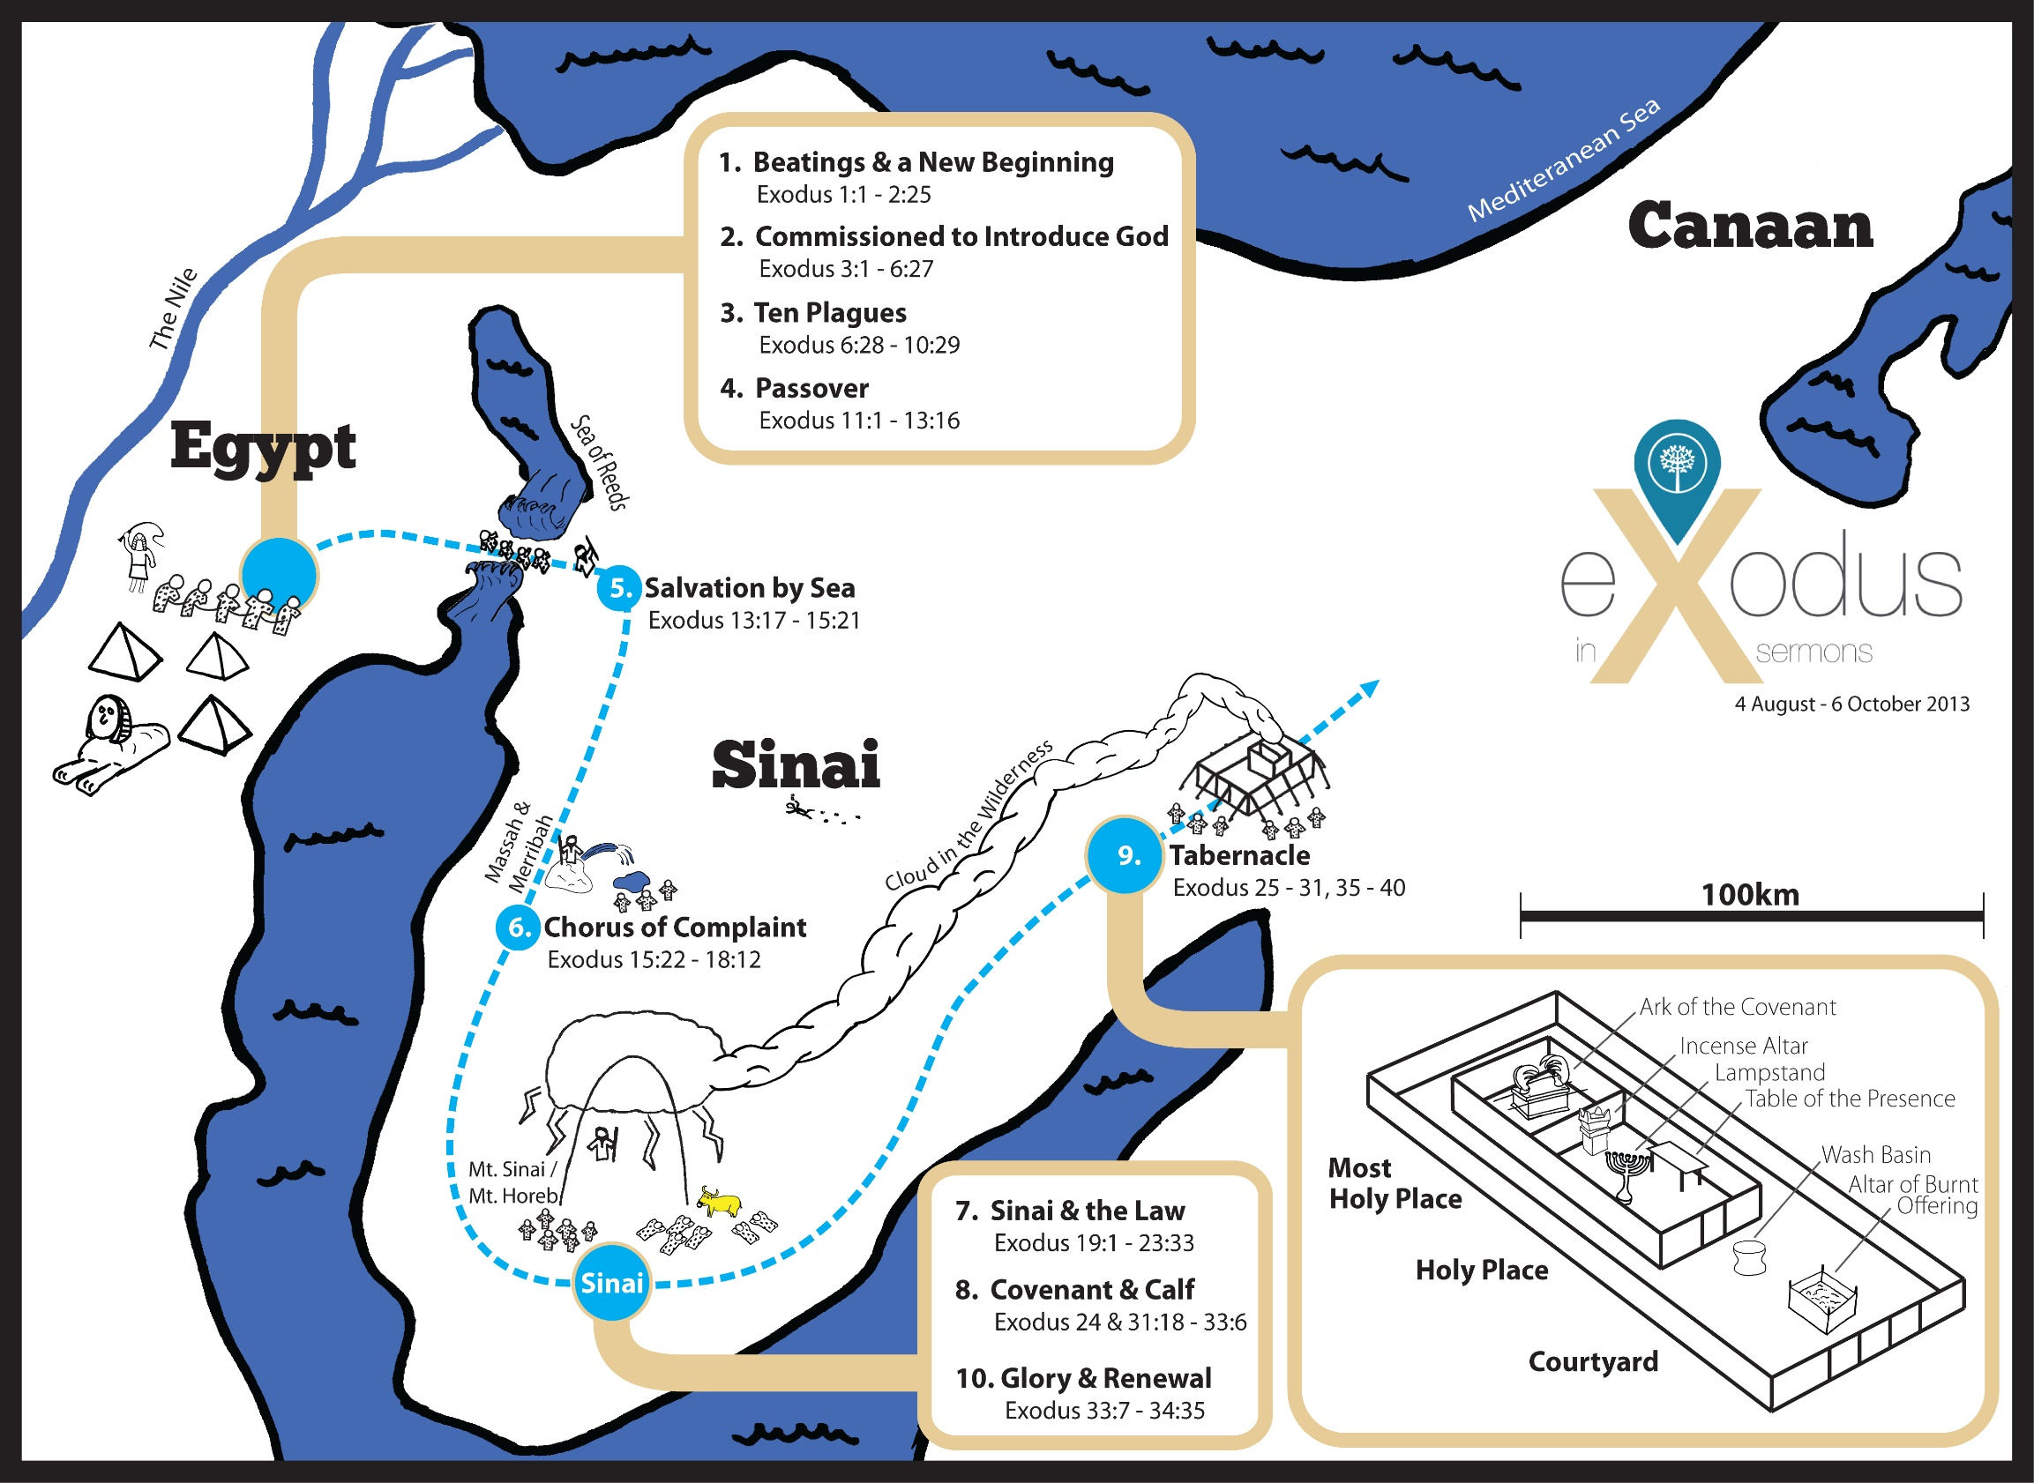
zdroj

Slide 4
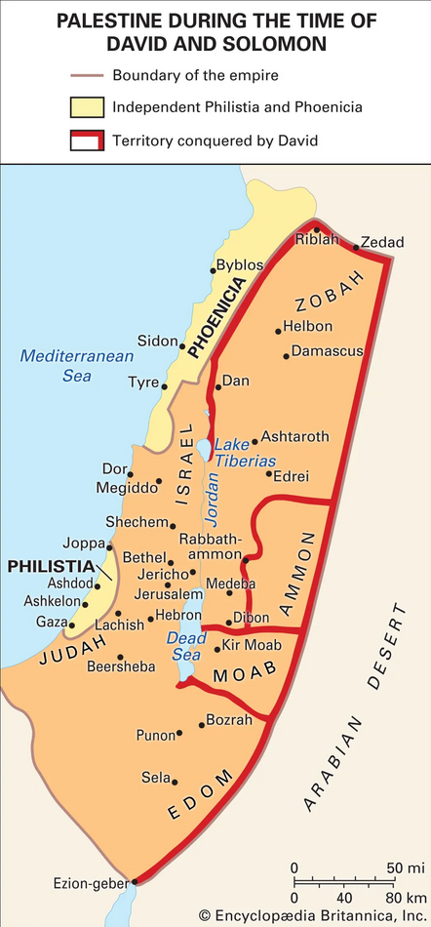
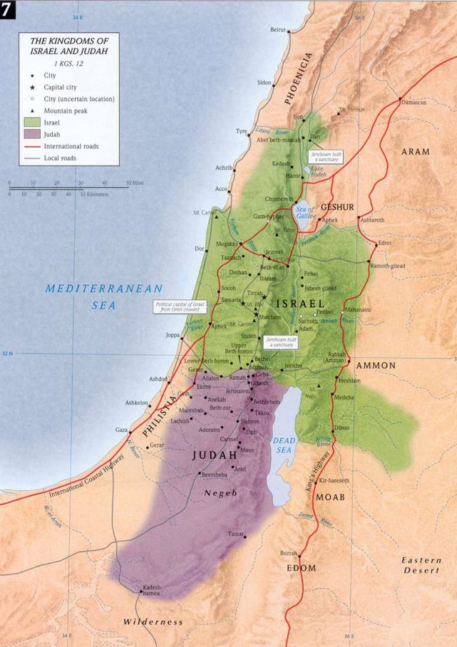
Židia v babylonskom zajatí
J U D A I Z M U S
po smrti Šalamúna sa kráľovstvo rozdelilo
na dve časti: Izrael a Judea
  Izrael napadli Asýrčania
    8. stor. pred Kristom
  Judeu Babylončania
    6.-7. stor. p. K.

Slide 5
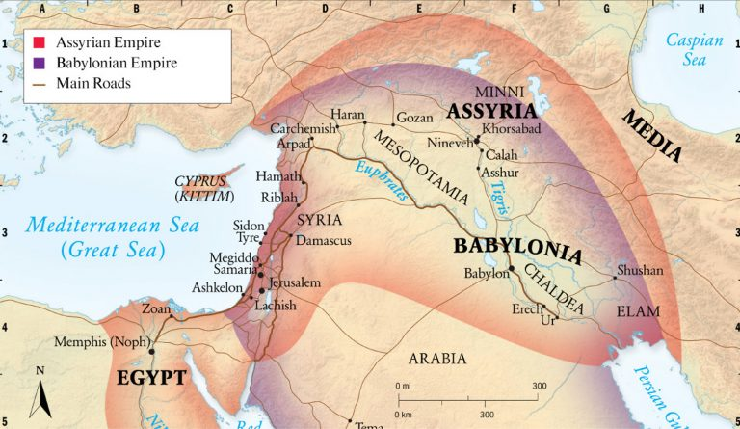
Židia v babylonskom zajatí
J U D A I Z M U S
po smrti Šalamúna sa kráľovstvo rozdelilo
na dve časti: Izrael a Judea
  Izrael napadli Asýrčania
    8. stor. pred Kristom
  Judeu Babylončania
    6.-7. stor. p. K.

Slide 6
Židia v babylonskom zajatí
J U D A I Z M U S
po smrti Šalamúna sa kráľovstvo rozdelilo
na dve časti: Izrael a Judea
  Izrael napadli Asýrčania
    8. stor. pred Kristom
  Judeu Babylončania
    6.-7. stor. p. K.
odvlečenie židov do Samárie a Babylonie
  vznik diaspóry
Babylončania vypálili chrám
    nutnosť reforiem
    vznikajú synagógy
      modlitby, čítanie, vyučovanie, nie však obety

Slide 7
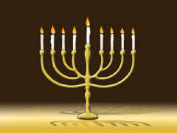
Perzia a obdobie helenizmu
J U D A I Z M U S
539 p. n. l. Perzia ovládla Babylóniu
  kráľ Kýros II. Veľký vydal tzv. Kýrov edikt
    dovolili židom vrátiť sa do oblasti Izraela
    umožnil znovuvybudovať jeruzalemský chrám
333 p. n. l. územie podmaňuje Alexander Veľký (Macedónsky)
  prosperita, rozvoj miest
  módna gréčtina – v mnohých oblastiach sa stáva náboženským jazykom
od začiatku 2. stor. p. n. l. územie zasahujú výboje Rimanov
  ovládli Chrám
  v r. 165 p. n. l. ho židia získavajú späť
    sviatok svetiel – Chanuka (cca obdobie Vianoc)
Dôsledky – politická a jazyková heterogenita
zdroj

Slide 8
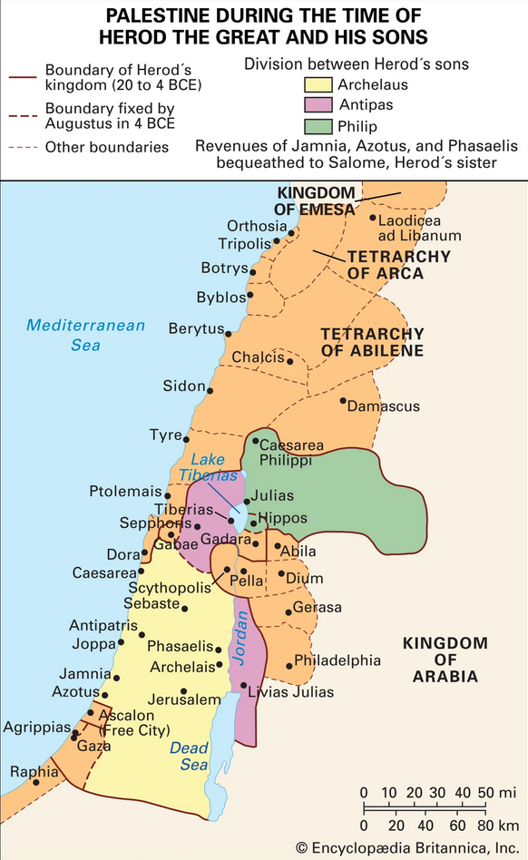
pod nadvládou Rimanov
J U D A I Z M U S
Žid vs. žid
etnikum vs. náboženstvo
63 p. n. l. – Judeu si definitívne podmaňujú Rimania
Židia mali svojho kráľa, Rimania ho však neuznávali
40 p. n. l. – rímsky senát menuje Herodesa kráľom Židov
  Herodesov súkromný život bol nemorálny, avšak krajina prosperovala
v tomto období sa na základe proroctiev do popredia dostáva nádej židov na skorý príchod Spasiteľa, ktorý mal podľa Tóry vzísť z Dávidovho rodu

Slide 9
J U D A I Z M U S
pod nadvládou Rimanov
objavujú sa mnohí falošní proroci, v spoločnosti rastie napätie
rastie aj odpor ľudu voči rímskej správe
v roku 66 n. l. došlo k vzbure Židov voči Rimanom
po počiatočných úspechoch boli Židia porazení
v r. 70 n. l. Rimania zničili Chrám
  židia strácajú zjednocujúci silu judaizmu (ale aj národnej identity)
  Kristovi nasledovníci to považujú za ďalšie splnené proroctvo
dôsledky:
  židia sa rozpŕchli do celého známeho sveta
  rozširuje sa židovská diaspóra
  v rámci Rímskej ríše sa judaizmus dostáva na okraj spoločnosti
    obzvlášť po uznaní kresťanstva za štátne náboženstvo
  prejavy antisemitizmu

Slide 10
antisemitizmus
J U D A I Z M U S
pojem vznikol až v 19. storočí
isté črty antisemitizmu u v čase egyptského zajatia
aj v ďalších storočiach, najmä po vzniku kresťanstva a neskôr aj islamu
nenávisť voči židom vyvrcholila holokaustom
počas druhej svetovej vojny (1939 – 1945) pri „konečnom riešení“ Adolfa Hitlera zavraždili 6 miliónov ž(Ž)idov

Slide 11
antisemitizmus
J U D A I Z M U S
dôsledky:
  zmenšenie celosvetovej židovskej populácie
  všeobecná akceptácia požiadavky sionistického hnutia zriadiť pre Židov vlastnú krajinu pod vlastnou vládou, v ktorej by mohli žiť a chrániť ju alebo ju finančne podporovať zo zahraničia ako útočisko v čase núdze
  1948 – vznik Izraela (podľa plánu OSN z r. 1947)
    Izrael získal medzinárodné uznanie
    súbežne mal vzniknúť Palestínsky štát, ale palestínsky Arabi plán neprijali
      nezískal však medzinárodné uznanie
    1988 – OOP – uznanie Izraela – čiastočné uznanie Palestínskeho štátu

Slide 12
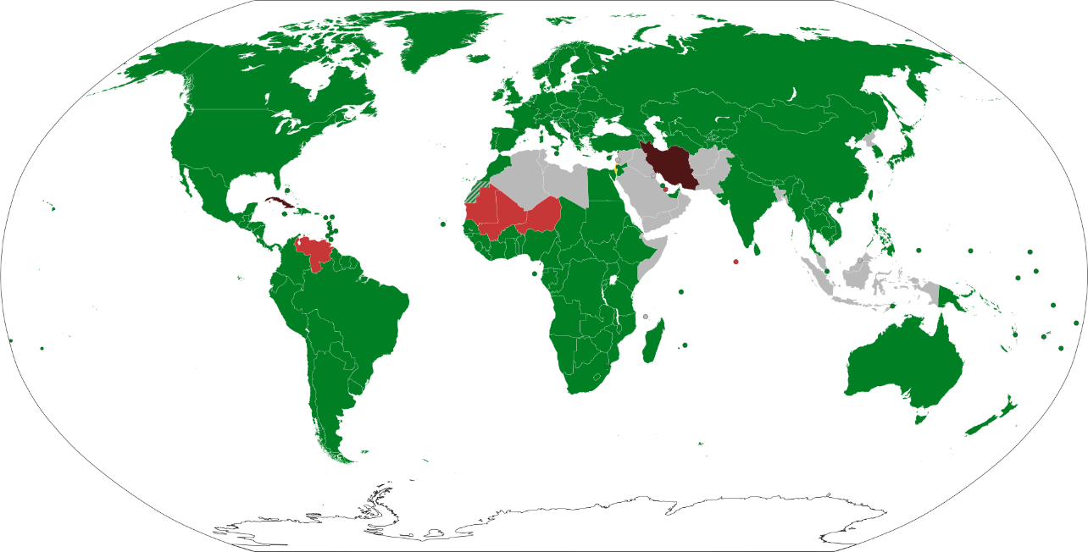
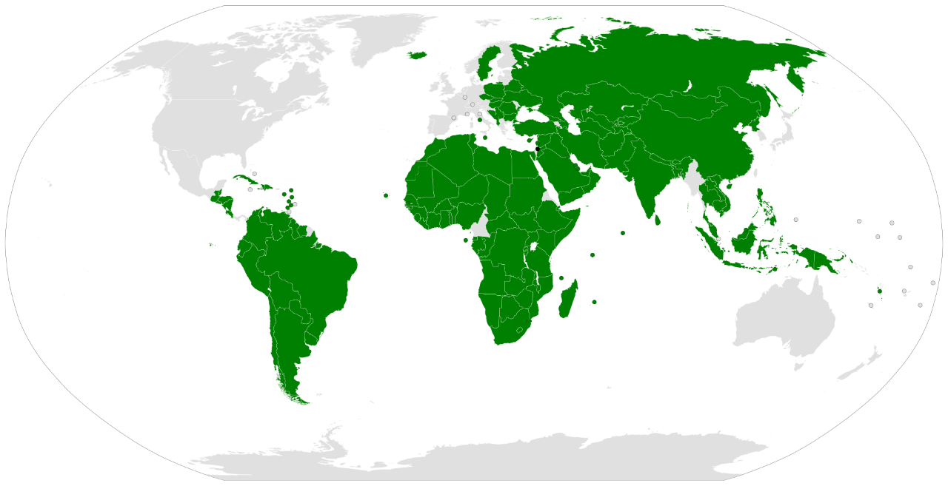
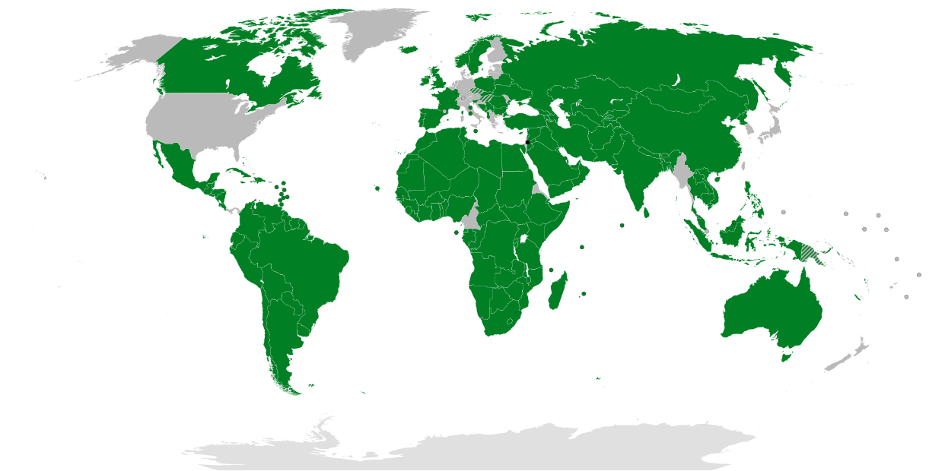
medzinárodné uznanie Palestíny a Izraela
2023
2025

Slide 13
základné fakty
J U D A I Z M U S
monoteistické
národné
živé
organizácia: nemá centrálnu autoritu, opiera sa o Tanach a Talmud
združujú sa do náboženských obcí – kahalov, na ich čele je rabín

Slide 14
základné fakty
J U D A I Z M U S
kult (vybrané prvky)
  modlitba (ráno, napoludnie, večer)
  sabat (od piatkového súmraku do sobotného zotmenia nevykonáva sa akákoľvek práca, cestovanie a narábanie s peniazmi)
  obriezka – chlapci – 8. deň po narodení
  bar mikva – 13-roční chlapci sa stávajú právoplatnými členmi obce
  posvätenie mena – dievčatá sa stávajú plnoletými v 12 rokoch
  rituálny kúpeľ – osobitné zariadenia mikve
  nosenie kipy (jarmulka) – znak podriadenia sa Bohu
  púte – do Jeruzalema – v súčasnosti múr nárekov

Slide 15
4 súčasné prúdy judaizmu
J U D A I Z M U S
ortodoxné židovstvo
  prísne zachovávanie zákona a tradícií, vrátane modlitieb, kóšer stravy, sabatu, oddelených obradných priestorov pre mužov a ženy... (cca 10 % židov v Izraeli)
neologické reformované židovstvo
  flexibilnejší výklad židovských zákonov a rituálov, ženy môžu viesť modlitbu, priestory v synagóge zmiešané, voľnejšie prežívanie sviatkov (rozšírenie v USA či Maďarsku)
konzervatívny judaizmus
  stredná cesta medzi ortodox. a neológiou, zachováva základné princípy zákona, ale v kultovej otázke je flexibilnejší, napr. ženy rabínky a pod. (USA, Európa)
rekonštruktívny (liberálny) judaizmus
  zdôrazňuje etnické a kultúrne hodnoty, viera a zákon je skôr návod ako záväzok (USA)

Slide 16
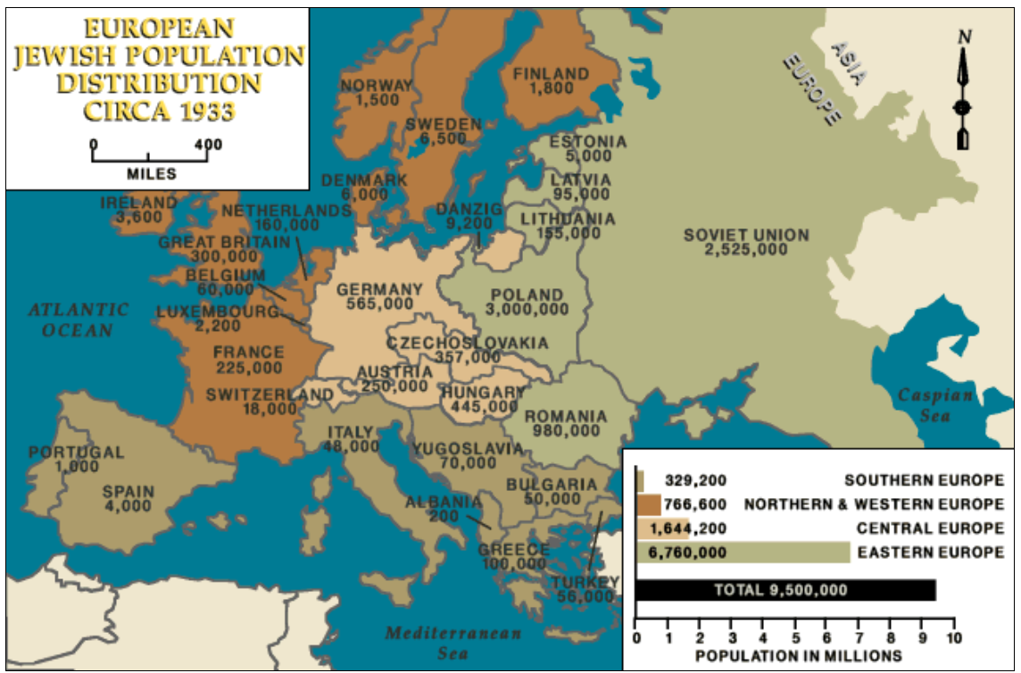
populácia židov v Európe pred 2. svet. vojnou
J U D A I Z M U S
zdroj

Slide 17
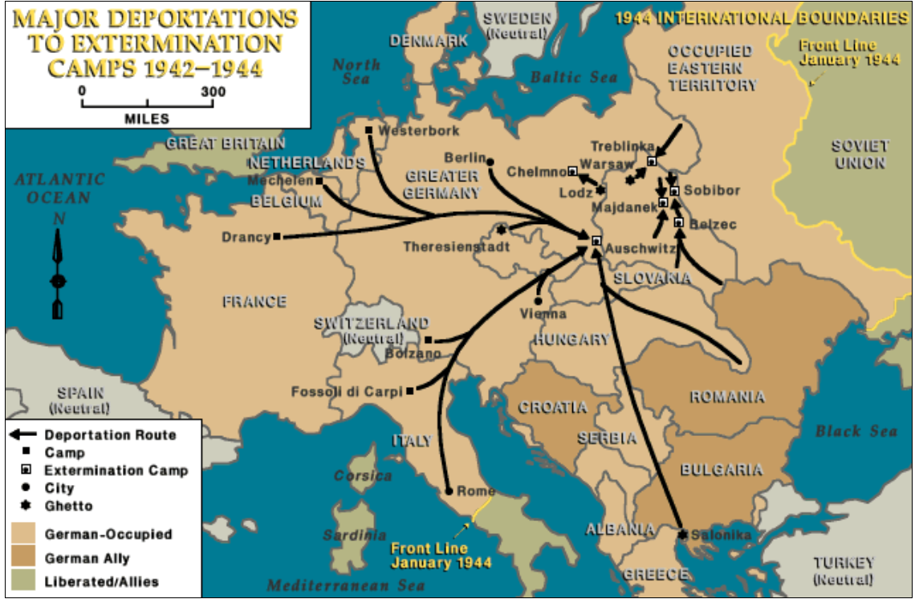
hlavné trasy deportácií
J U D A I Z M U S
zdroj

Slide 18
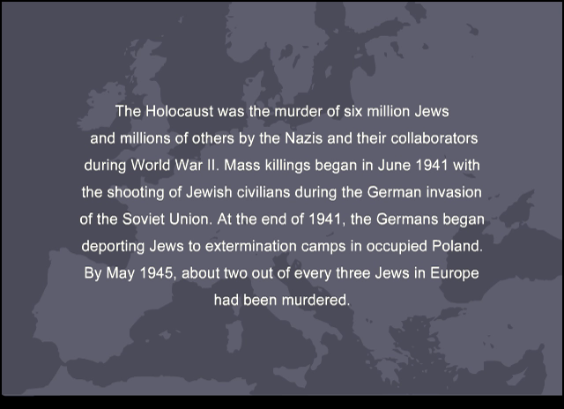
J U D A I Z M U S

Slide 19
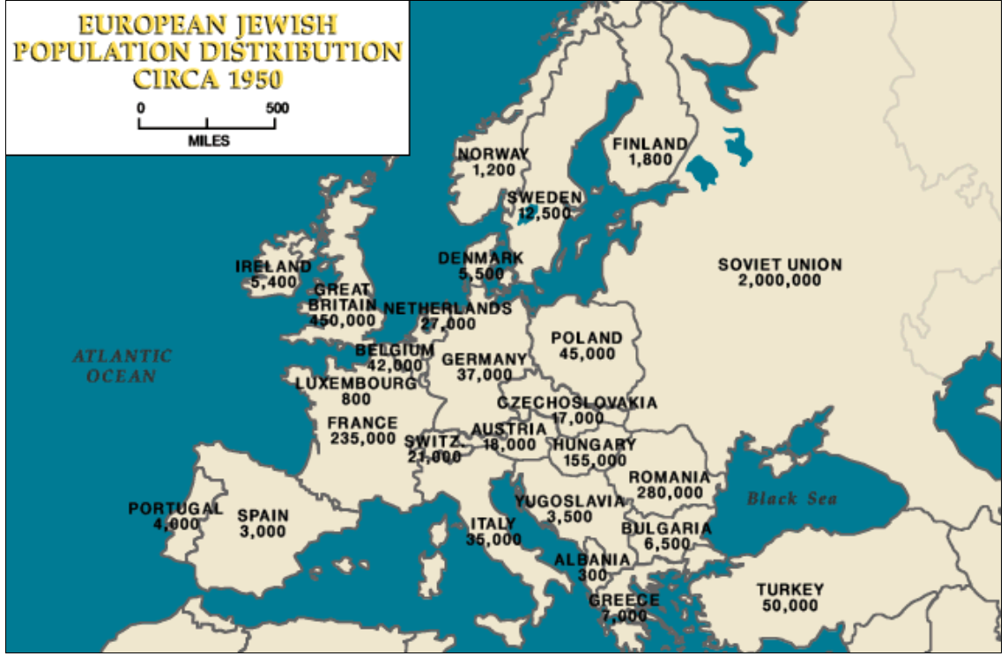
populácia židov v Európe po 2. svet. vojne
J U D A I Z M U S
zdroj

Slide 20
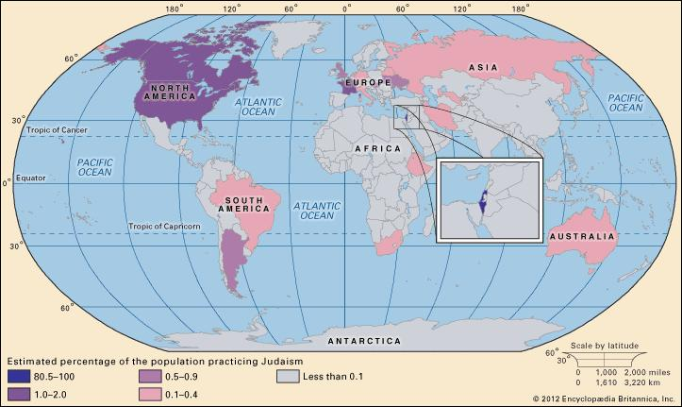
súčasná priestorová distribúcia
J U D A I Z M U S

Slide 21
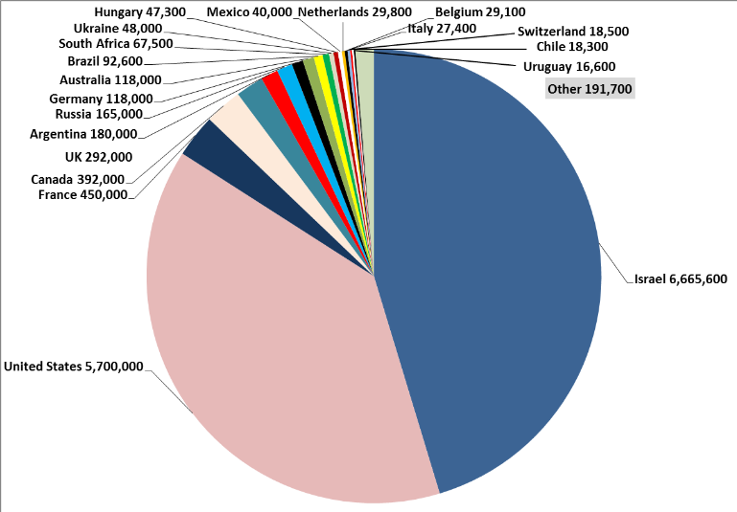
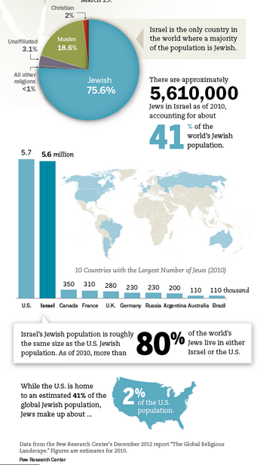
súčasná priestorová distribúcia
J U D A I Z M U S
20 štátov s najväčšou populáciou židov v r. 2019 (zdroj)
Práve v predošlých rokoch počet židov v Izraeli prevýšil počet Židov v USA. Od svojho vzniku po 2. svet. vojne je Izrael prvýkrát štátom s najväčším počtom vyznávačov judaizmu na svete
Primárnou príčinou je migrácia židov do Izraela
r. 1939: 16,6 mil.
  USA 5 mil., Poľsko 3 mil., Sovietsky zväz 2,5 mil., Rumunsko 0,75 mil.
10 štátov s najväčšou populáciou židov v r. 2013 (zdroj)

Slide 22
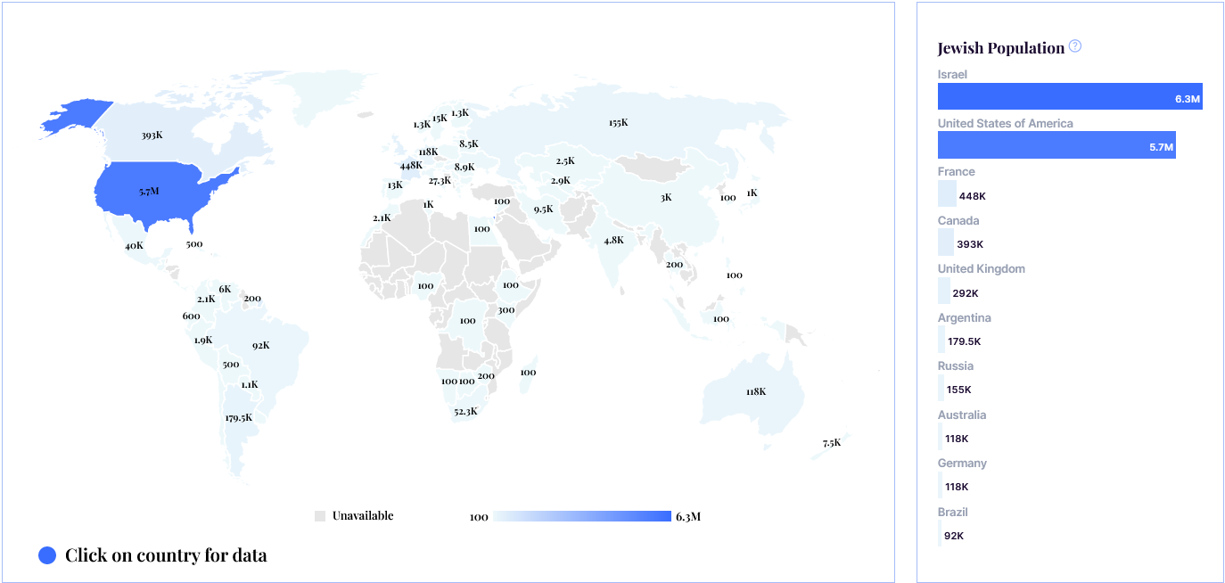
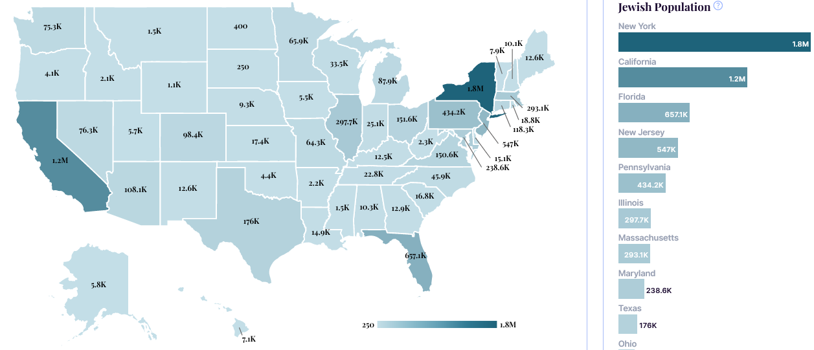
súčasná priestorová distribúcia
J U D A I Z M U S
zdroj 1
zdroj 2

Slide 23
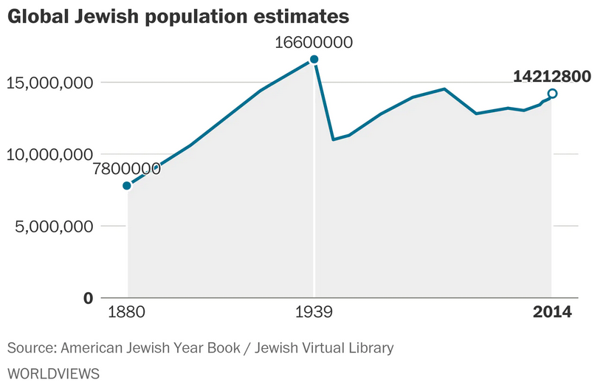
počet vyznávačov judaizmu
J U D A I Z M U S
zdroj
ešte stále nedosiahol počet z obdobia pred holokaustom
  hoci celosvetová populácia sa strojnásobila
  r. 2025: cca 15,5 mil.

Slide 24
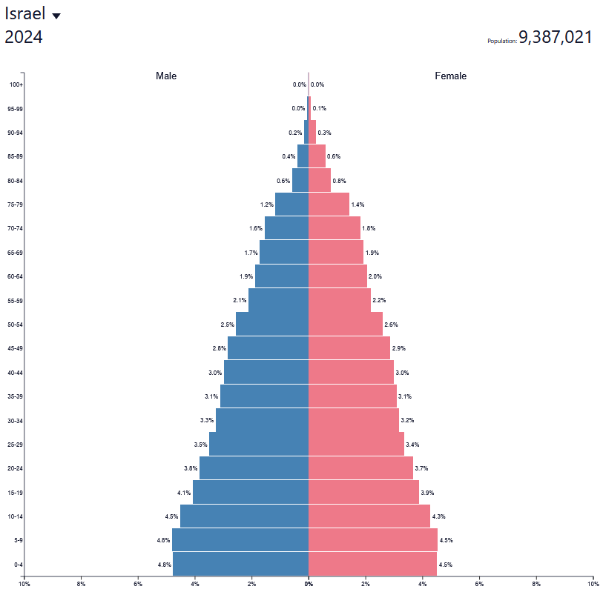
Ďalšie geografické súvislosti
J U D A I Z M U S
hebrejčina – oživený jazyk
  Afroázijská jazyková rodina – vetva semitských jazykov
pôrodnosť
  v Izraeli dosahuje miera fertility 3 deti na 1 ženu
    Ultraortodoxní židia (Haredi) – až 7-8 detí na ženu
    Moderní ortodoxní židia – 4-5 detí na ženu
    Sekulárni židia – 2-3 deti na ženu
    Arabská populácia – 3-4 deti na ženu
  okolité moslimské národy dosahujú vyššiu fertilitu
  je možné, že v budúcnosti židov
  v Izraeli počtom prevýšia moslimovia (?)
vzťah k životnému prostrediu
  človek má Zem využívať, avšak ide o Božie vlastníctvo – nesmie ju ničiť
  človek musí zachovávať krajinné hodnoty pre budúce generácie
  človek má povinnosť pripravovať krajinu pre budúce generácie
geopolitický význam – Blízkovýchodný konflikt
obľúbený predmet konšpiračných teórií

Slide 25
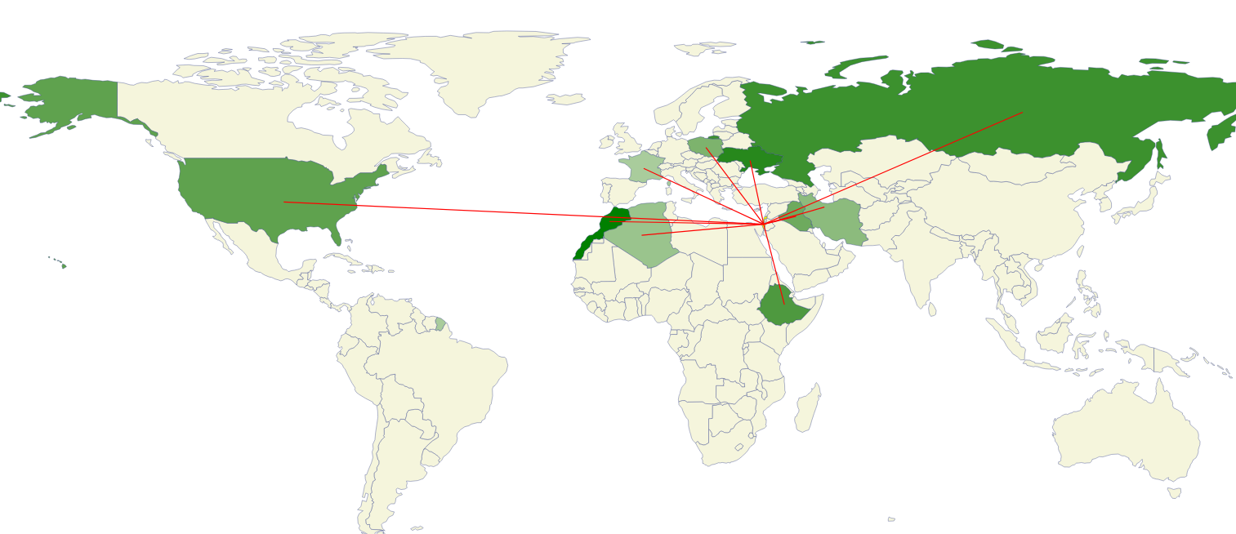
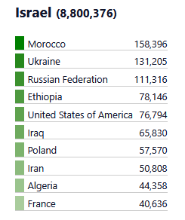
Ďalšie geografické súvislosti
J U D A I Z M U S
hebrejčina – oživený jazyk
  Afroázijská jazyková rodina – vetva semitských jazykov
pôrodnosť
  v Izraeli dosahuje miera fertility 3 deti na 1 ženu
    Ultraortodoxní židia (Haredi) – až 7-8 detí na ženu
    Moderní ortodoxní židia – 4-5 detí na ženu
    Sekulárni židia – 2-3 deti na ženu
    Arabská populácia – 3-4 deti na ženu
  okolité moslimské národy dosahujú vyššiu fertilitu
  je možné, že v budúcnosti židov
  v Izraeli počtom prevýšia moslimovia (?)
vzťah k životnému prostrediu
  človek má Zem využívať, avšak ide o Božie vlastníctvo – nesmie ju ničiť
  človek musí zachovávať krajinné hodnoty pre budúce generácie
  človek má povinnosť pripravovať krajinu pre budúce generácie
geopolitický význam – Blízkovýchodný konflikt
obľúbený predmet konšpiračných teórií

Slide 26
možné príčiny domnelej židovskej výnimočnosti
J U D A I Z M U S
1. židovská kultúra si cení vzdelanie a tvrdú prácu
2. urbanizácia – židia v Európe i USA sa sústredili v mestách, pretože nesmeli vlastniť veľa pôdy – mestské obyvateľstvo je v priemere bohatšie aj u iných vierovyznaní či národov, má lepší prístup k vzdelaniu
3. selektívna imigrácia – imigranti do zahraničia nie sú priemernou vzorkou národa či náboženskej skupiny, spravidla ide o šikovnejších, bohatších, vzdelanejších
  pr. v USA je najbohatšou etnickou skupinou indická
  pr. výsledky volieb na Slovensku a zo zahraničia
4. židovstvo sa často pripisuje na základe židovsky znejúceho mena, či nejakého prapredka – často tak za žida začneme považovať človeka, až keď sa stane známym, o chudobných židoch nevieme, že sú židia
5. náboženská a etnická minorita – minoritám sa často darí dosahovať nadpriemerné výsledky (napr. Mormóni, kresťania v JV Ázii)

Slide 27
Ďalšie geografické súvislosti
J U D A I Z M U S
v minulosti v Európe nemohli vlastniť pôdu – preto sa orientovali na obchod + dôraz na vzdelanie
kóšer strava a poľnohospodárstvo
  nečisté jedlá:
    bravčové a ošípané z nich
    mäso zo zvierat, ktoré nemajú rozdelené kopytá (ťavy, osly)
    morské plody (s výnimkou rýb, ktoré majú šupiny a plutvy)
    predátorské zvieratá a hmyz
    kvasnice a fermentované výrobky
  kóšer
    kravy, ovce, kozy
    ryby (šupinaté s plutvami)
    zelenina, ovocie, obilniny
    mlieko (z kóšer zvierat)
  kóšer produkty sú na trhu s potravinami spravidla drahšie – vyššie náklady aj prestíž
  kibuce
    kolektívne poľnohospodárske komunity, ktoré sú založené na „socialistických“ princípoch
    snažia sa o udržateľné poľnohospodárstvo a kolektívne rozhodovanie
    dôležitá sociálna stránka, pocit identity (ako u nás obce)

Slide 28
Judaizmus na Slovensku
J U D A I Z M U S
imigrácia veľmi pozvoľne od 11. storočia n. l.
  13. stor. – prvá židovská obec – Bratislava – neskoršie centrum judaizmu na SK
17. – 18. storočie – intenzívne sťahovanie z oblastí od Dolného Rakúska cez Moravu a Halič až po Bukovinu
  usádzanie najmä v pohraničných oblastiach
  špecifické postavenie na Spiši
    až do začiatku 19. stor. málo židov
    Nemci mali výsady, ktoré bránili usádzaniu židov v okruhu 7 km od privilegovaných miest
      židia prichádzajú z poľského Sliezska a Malopoľska
      usádzajú sa v menších obciach – Huncovce
      neskôr sa koncentrujú aj do miest, stávajú sa dôležitou zložkou obyvateľstva
okolo roku 1780 – 15 000 židov na území SK
  1840 – uhorská vláda umožnila Židom usídľovať sa v mestách, s výnimkou banských
1868 – po R-U vyrovnaní rozdelenie na neologický (reformný) a ortodoxný judaizmus
  väčšina židov na našom území (vrátane Spiša) – ortodoxní
  ale aj veľké zastúpenie neologických – najmä Bratislava a Košice

Slide 29
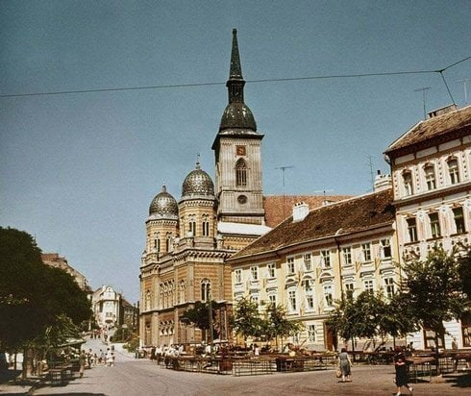
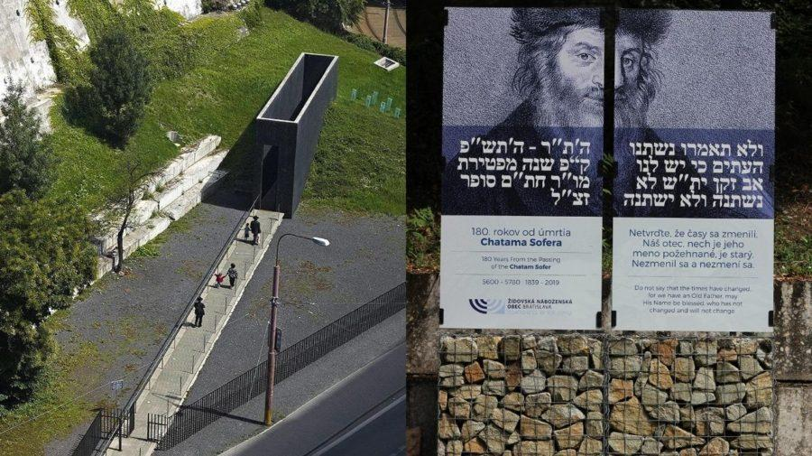
vybrané centrá
J U D A I Z M U S
Bratislava
  začiatkom 19. stor. – centrum uhorských ortodoxných židov
  vďaka pôsobeniu celosvetovo významného rabína Moše Schreibera, známeho ako Chatam Sofer
    rozvinul bratislavskú ješivu (škola vyššieho vzdelávania pre židovských mužov – väčšinou budúcich rabínov) na najvýznamnejšiu v Uhorsku
      vyprodukovala významnú generáciu uhorských rabínov, fungovala do 2. svetovej vojny
  mauzóleum Chatama Soféra (pri River Parku/električkovom tuneli)
    pútnické miesto (otvorené v r. 2002)
  1930: 15 000 židov; 12 % celkovej populácie

Slide 30
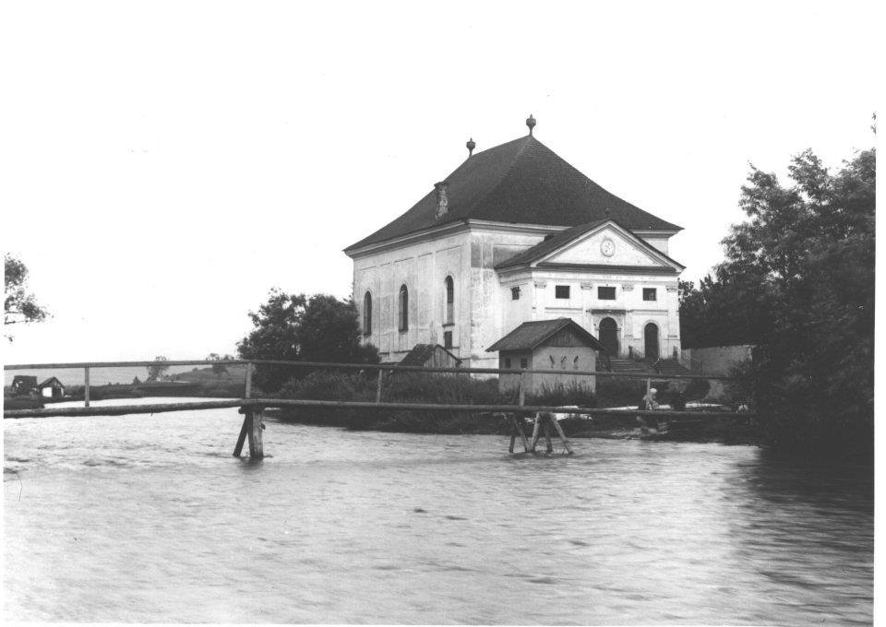
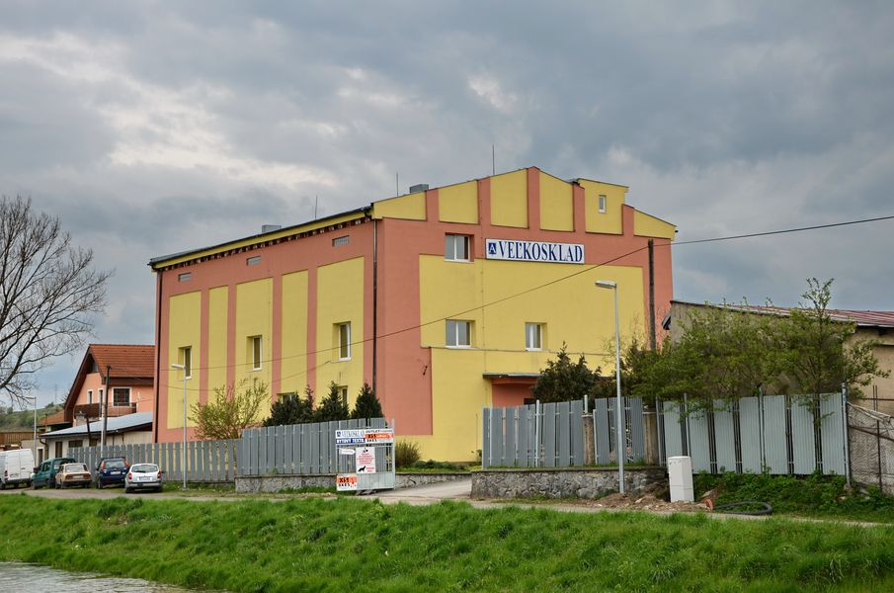
vybrané centrá
J U D A I Z M U S
Huncovce
  centrum spoločenského, náboženského i hospodárskeho života na Spiši
  židia prichádzajú od polovice 18. stor.
  začiatkom 19. stor. vyše 850 židov (1/3 obyvateľstva Huncoviec; 2/3 židov na Spiši)
  dobré vzťahy s kresťanmi – prví židia pochovávaní na kresťanskom cintoríne
  1840 – ješiva (rabín Samuel Rosenberg)
    moderná pedagogika, celoeurópsky význam
  neskôr rozptýlenie židov do iných spišských miest
synagóga

Slide 31
Judaizmus na Slovensku
J U D A I Z M U S
po vzniku Československa
  rozpad monarchie sprevádzalo ničenie židovského majetku
  popri náboženskej slobode zavedenie židovskej národnosti ako koncepcie príslušnosti k národu
    väčšina Židov prijala
  kladný vzťah ž(Ž)idov k štátu
  1930: do 140 000 židov
  v 30. rokoch 20. stor. – nárast antisemitizmu
2. svetová vojna
  holokaust – deportácie, decimácia židovskej komunity
socializmus
  krátko po 2. svet. vojne 30 000 (preživší, navrátivší z pracovných táborov a emigrácie)
    časť emigrovala do Izraela alebo zahraničia
  komunistický režim potláčal náboženstvá, zničil zvyšky náboženského a kultúrneho života židov
  židia sledovaní ŠTB
po r. 1989
  demokracia, sloboda,
  obnovenie náboženských obcí, náboženského života, avšak už len so stovkami členov

Slide 32
Judaizmus na Slovensku
J U D A I Z M U S
sčítanie 1930 – počet (podiel) židov
Bratislava – 15 000 (12 %)
Košice – 11 200 (16 %)
Prešov – 4 000 (18 %)
Nitra – 3 800 (18 %)
Michalovce – 3 400 (30 %)
Trnava – 2 700 (11 %)
Dunajská Streda – 2 700 (42 %)
Nové Zámky – 2 500 (11 %)
Žilina – 2 500 (14 %)
Lučenec – 2 300 (15 %)
Bardejov – 2 300 (30 %)
sčítanie 1930 – podiel (počet) židov
Šarišské Lúky* – 50 % (300)
Dunajská Streda – 42 % (2700)
Stropkov – 37 % (1000)
Medzilaborce – 34 % (900)
Vranov nad Topľou – 33 % (950)
Humenné – 32 % (1800)
Bardejov – 30 % (2 300)
Michalovce – 30 % (3400)
Galanta – 29 % (1300)
Sečovce – 27 (1100)
Kráľovský Chlmec – 25 % (800)
* pôvodne obec založená židmi, dnes časť Ľubotíc

Slide 33
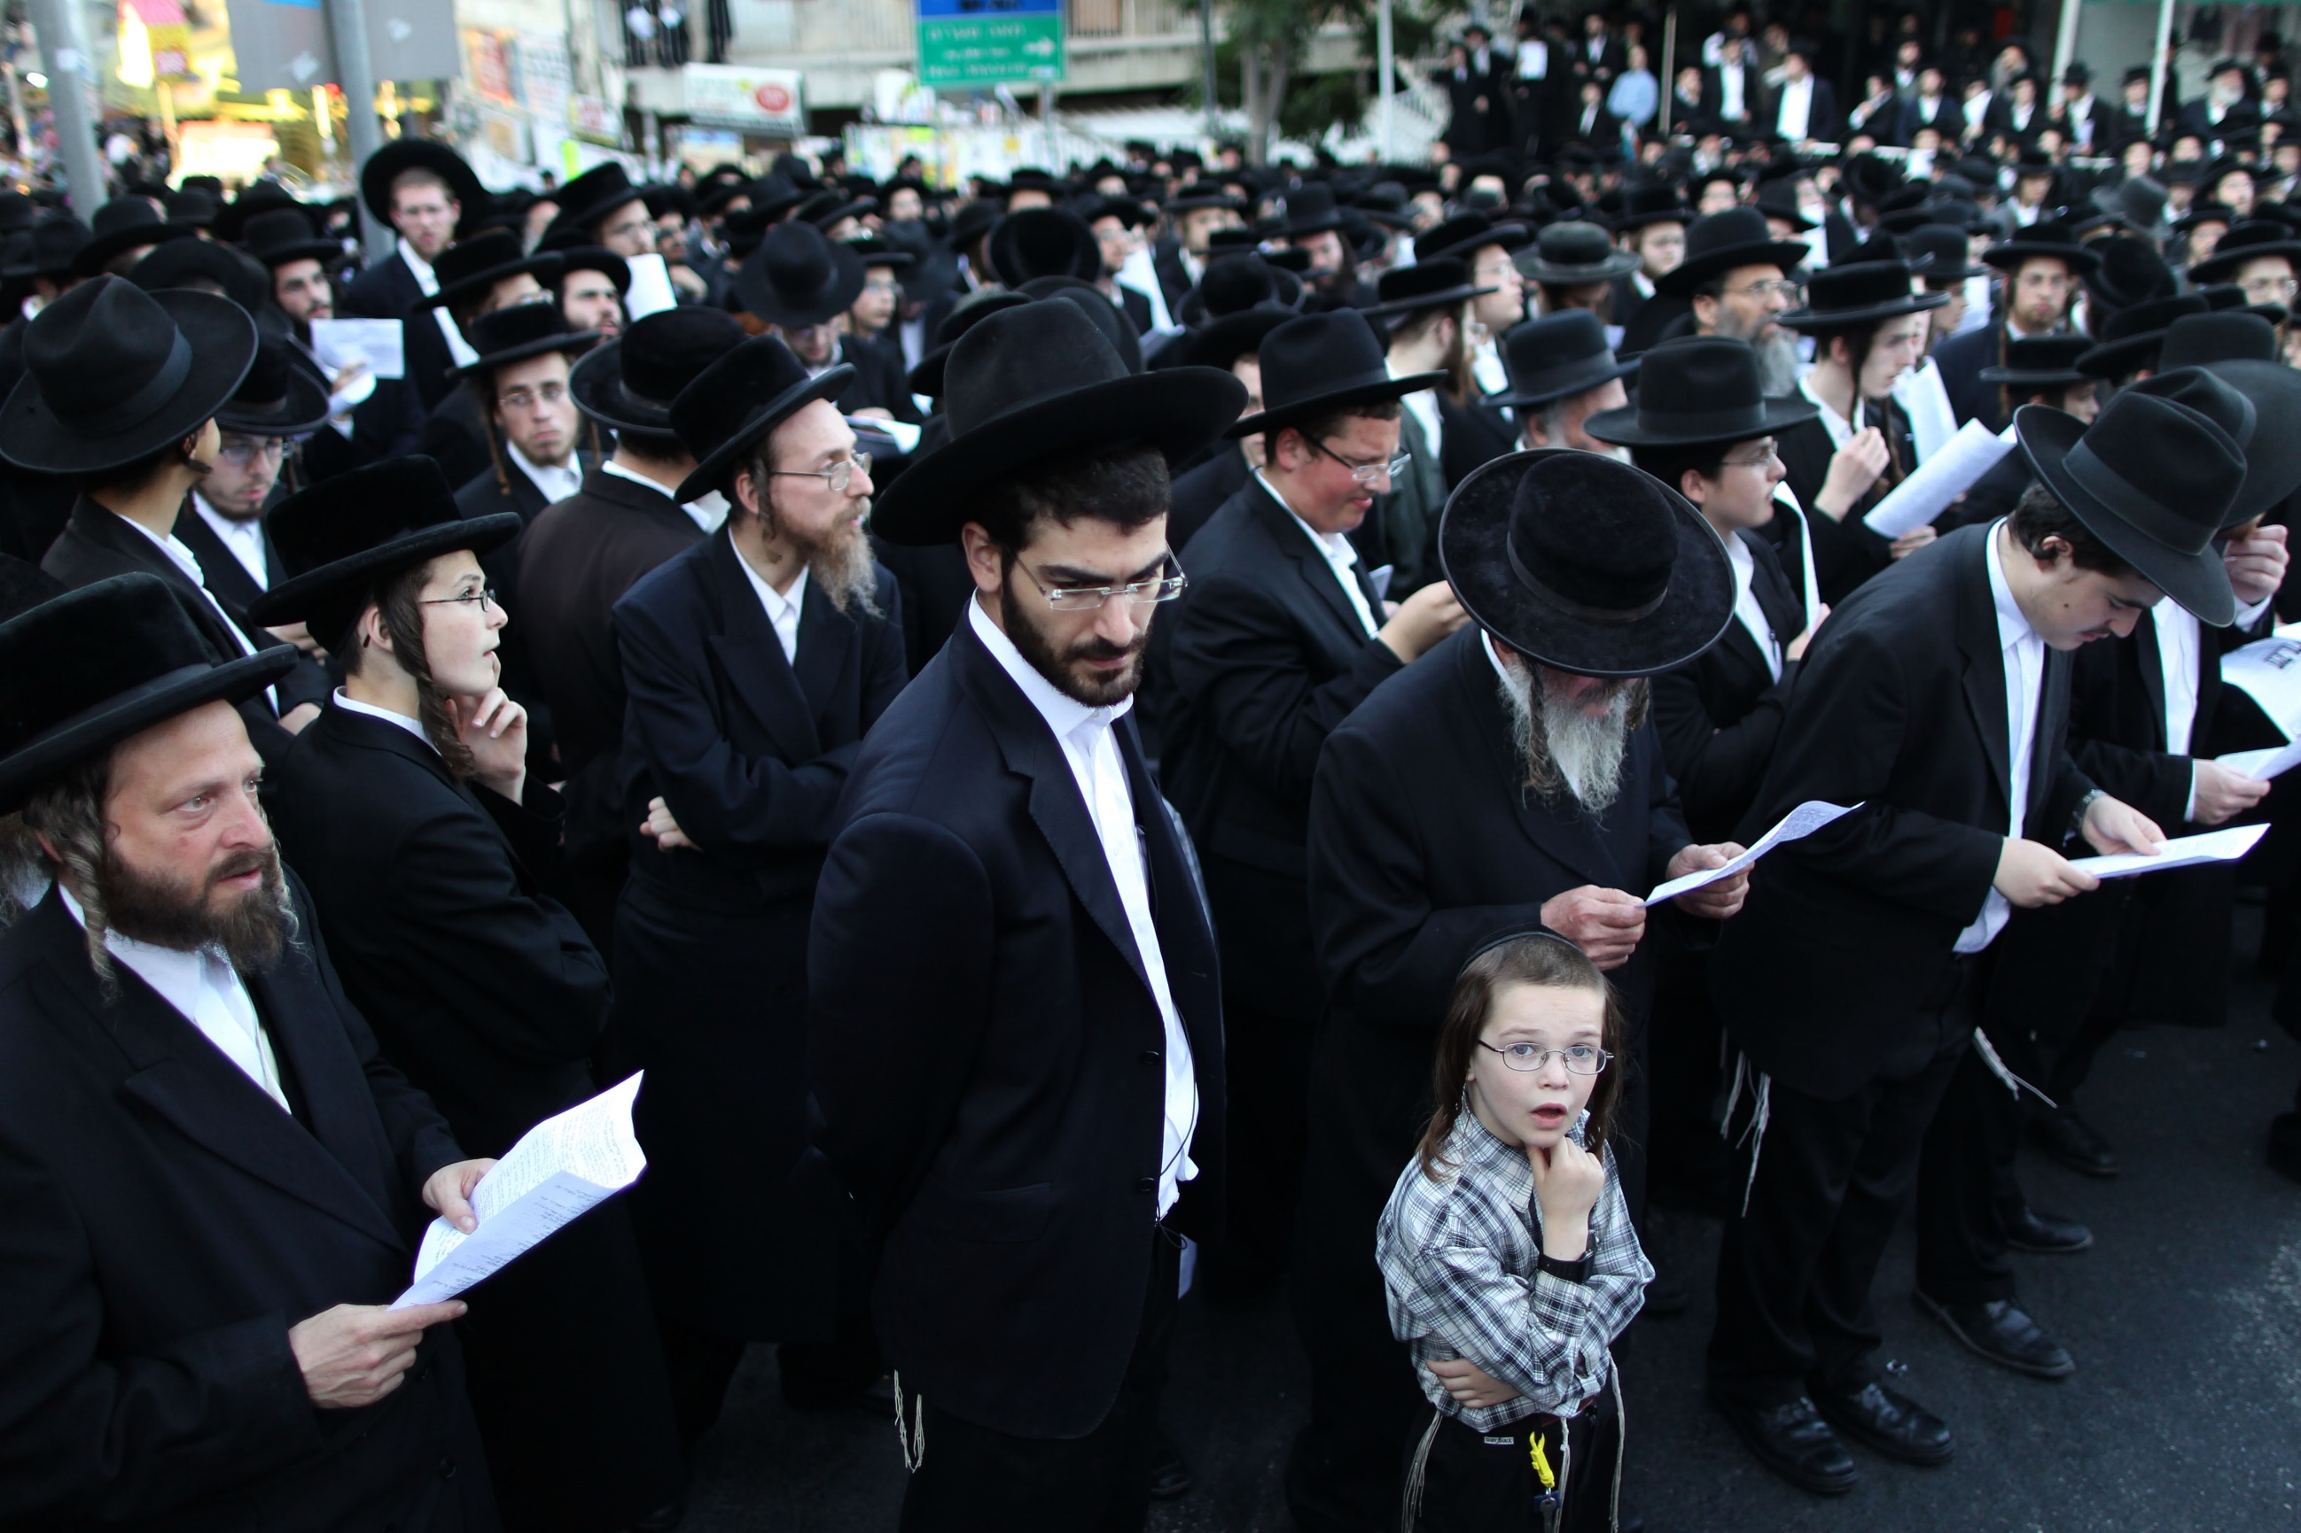
koniec
J U D A I Z M U S

